Slide 1
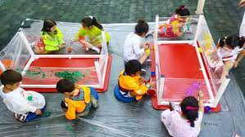
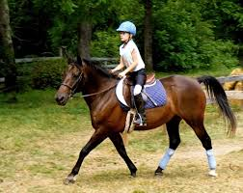
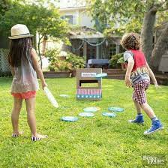
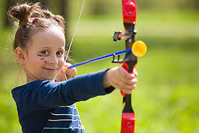
TUANA’DA YAZ BİR BAŞKA BAŞLIYOR
2-6 YAŞ
HAFTA İÇİ HER GÜN
TUANA KREŞ ‘DE YAZ OKULU,
6 FARKLI BRANŞ DERSİ ,
800M2 BÜYÜKLÜĞÜNDEKİ TOPRAK BAHÇESİ,
ALANINDA UZMAN ÖĞRETMENLER,
KALİTELİ EĞİTİM,
7/24 KURUM DOKTORU AYRICALIĞI İLE BAŞLIYOR...
TÜM AKTİVİTELERİMİZ
ÜCRETSİZDİR!
-YÜZME
-İNGİLİZCE
-BİNİCİLİK
-MODERN DANS
-OKÇULUK
-JİMNASTİK
SINIRLI SAYIDA KONTENJAN
Karargahtepe Mahallesi, Çamaltı Caddesi
No:49 Keçiören/ ANKARA (0312)360 33 22 -0530 168 82 62

